Slide 1
第一章 原子的基本情况
§1.1 原子的质量和大小
§1.2 原子的核式结构
§1.3 同位素

Slide 2
§1.1 原子的质量和大小
1811年阿伏伽德罗（A.Avogadro 1776～1856）提出Ｎ₀，即：一摩尔任何原子的数目都为Ｎ₀ —— 阿伏伽德罗常数。
1833年法拉第（M.Faraday 1791～1867）提出电解定律：一摩尔任何原子的单价离子永远带相同的电量F——法拉第常数。
1874年斯通尼（G.J.Stoney）根据上述两个定律作出了如下推论和联想：原子所带的电荷为一基本电荷的整数倍,并用Ｎ₀推算出这一基本电荷的近似值。在1881年他提出用“电子”这一名字来命名这些电荷的最小单位。

Slide 3
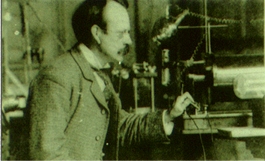
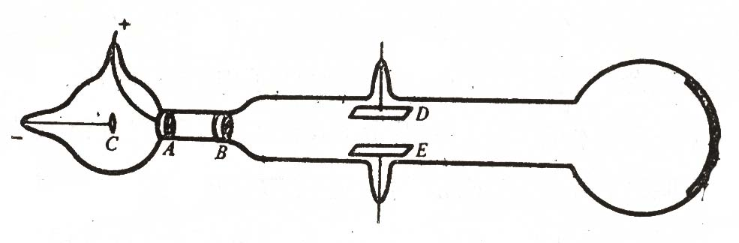
真正从实验上确认电子的存在，是1897年由汤姆孙（J.J. Thomson 1856～1940）根据阴极射线管实验作出的。阴极射线管内可加电场，周围可加磁场，根据经典电动力学可以算出阴极射线——电子的速度，进而给出电子的荷质比e/m。
阴极射线管

Slide 4
汤姆孙被誉为“一位最先打开通向基本粒子物理学大门的伟人”的主要原因，不仅仅在于侧出了电子的荷质比e/m的数值，而在于他敢于大胆地承认了电子的存在，作出了“有比原子小得多的微粒存在”的正确结论。

Slide 5
与真理“擦肩而过”的人们
在汤姆逊之前，赫兹做的类似实验未发现射线偏转（因高真空不易实现），误认为阴极射线不带电。
休斯脱做过氢放电管中阴极射线偏转的研究，得出阴极射线粒子的荷质比为氢离子的千倍以上，但自己认为此结果是荒谬的，他认为射线粒子应比氢原子大。
1897年考夫曼也做过与汤姆逊类似的实验且结果更精确，但他不承认阴极射线是粒子的假设，直到1901年才将实验结果公布。

Slide 6
1910年密立根（R.A.Millikan 1868～1953）改进和发展了汤姆孙方法，精确测定了电子电荷，这就是著名的“油滴实验”。
电子电荷的现代值为
e＝1.60217733（49）×10⁻¹⁹C（库仑）
m_{e}＝9.1093897（54）×10⁻²⁸g（克）
m_{p}/m_{e}＝1836.152701（37）

Slide 7
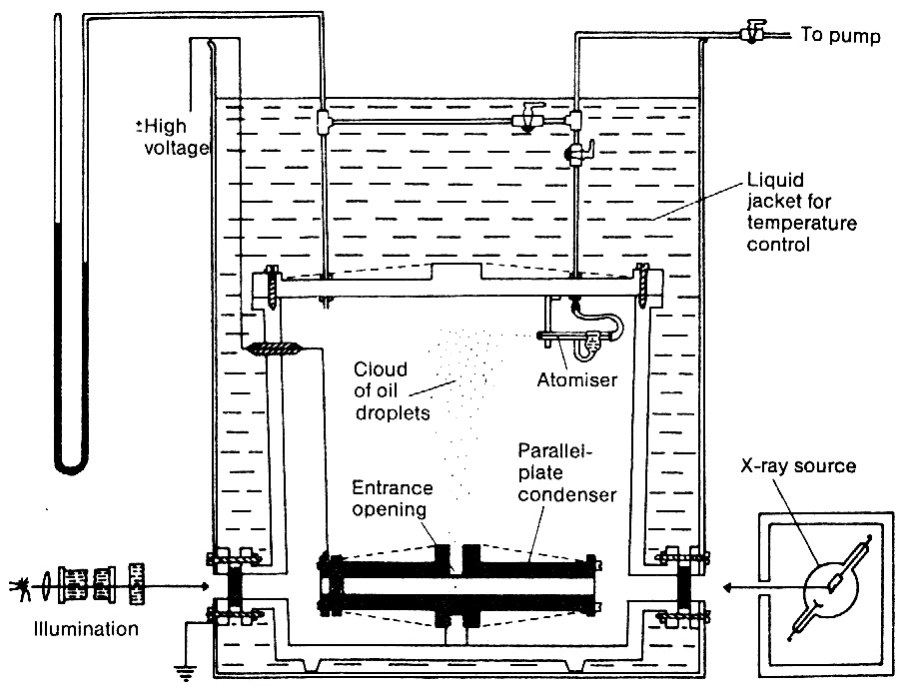

Slide 8
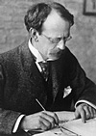

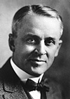
The Nobel Prize in Physics 1906
in recognition of the great merits of his theoretical and experimental investigations on the conduction of electricity by gases
J. J. Thomson (1856-1940)
The Nobel Prize in Physics 1923
for his work on the elementary charge of electricity and on the photoelectric effect
R. Millikan (1868-1953)

Slide 9
在化学和物理学中普遍采用原子质量的相对值。国际上把碳在自然界中丰度最大的一种同位素（¹²Ｃ）的质量定为12.00000个“单位——u”作为原子质量的标准，其他原子的质量同其比较，定出质量值，称为原子量。u 称为原子质量的碳单位（1960年以前国际上采用的是原子质量的氧单位——amu）。

Slide 10
部分原子的原子量
氢 1.00794u
钠 22.9898u
碳 12.01115u
钾 39.102u
氧 15.9994u
铁 55.847u
铜 63.546u
银 107.868u

Slide 11
知道了原子量，可以求出原子质量的绝对值。如果以Ａ代表原子量，Ｎ₀代表阿伏伽德罗常数，M_{A}代表一个原子的质量绝对值，那么
M_{A}＝A／Ｎ₀
根据法拉第定律和法拉第常数F可以得到
F＝eＮ₀
Ｎ₀的现代值为
Ｎ₀＝6.0221367（36）×10²³Ｎmol⁻¹（摩尔⁻¹）
由氢原子量可以算出氢原子的质量
M_{H}＝1.67367×10⁻²⁴g（克）

Slide 12
阿伏伽德罗常数Ｎ₀是联系宏观与微观的一个物理量。当进行任何研究微观世界物理量的实验时，由于我们的实验是在宏观世界里进行的，因此，不论有意还是无意，都必须与阿氏常数打交道；从宏观量的测定，导出微观量时，必须有个桥梁，N_{A}正是起了这样的作用。阿氏常数之巨大，正说明了微观世界之细小。
按照原子质量的碳单位的定义可以给出ｕ和g的换算关系
1u=(1/N₀)g 或 1g=N₀u

Slide 13
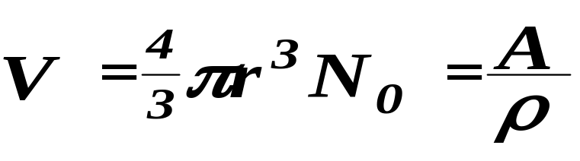
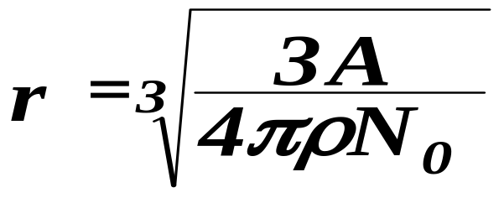
除原子的质量外，人们还要问原子究竟有多大？我们可从下述几个方法简单估计：
⑴ 对任意原子^{A}X，A克X原子具有Ｎ₀个原子，假如这种原子的质量密度是ρ，那么A克X原子的总体积为V，即
由此可得到原子的半径公式

Slide 14
部分原子的半径
元素 原子量A 质量密度ρ（g/cm³）原子半径r（Å ）
锂 7 0.70 1.6
铝 27 2.70 1.6
铜 63 8.90 1.4
硫 32 2.07 1.8
铅 207 11.34 1.9
其中１Å （埃）＝10⁻¹⁰m，是原子范畴中常用的长度单位。从上表可以看出，不同原子的半径几乎都差不多。这是经典物理所无法回答的。为什么这样说？作为一个“伏笔”，过几章后再说清楚。

Slide 15
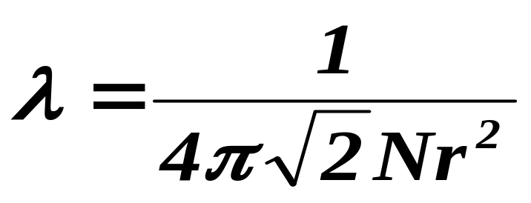
⑵ 从气体分子运动论也可以估计原子的大小。气体分子的平均自由程为
分子的半径-假定为球型
分子平均自由程
单位体积中分子数
简单分子的半径的数量级与组成该分子的原子的半径的数量级相同。对于单原子分子，r亦就是原子的半径。

Slide 16
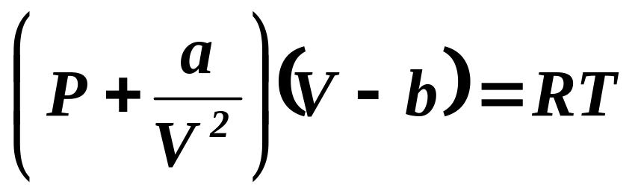
⑶ 从范德瓦尔斯（van der Waals 1837～1923）方程也可以测定原子的大小。在方程
中，ｂ值按理论应等于分子所占体积的四倍。由实验定出ｂ，就可以算出分子的半径，其数量级和原子相同。

Slide 17
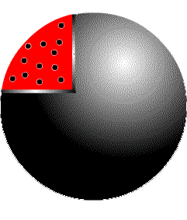
§1.2 原子的核式结构
在1898年汤姆孙根据上述资料，最早提出了一种原子结构模型，后来在1903、1907年又进一步被完善。汤姆孙认为，原子中的正电荷均匀分布在整个原子球体内，而电子则嵌在其中。这些电子能在其平衡位置附近作简谐振动，观察到的原子所发光谱的各种频率认为就相当于这些振动频率。为了解释元素周期表，汤姆孙还假设，电子分布在一个个环上，环上只能安置有限个电子。汤姆孙的原子结构模型似乎能够把当时知道的实验结果和理论考虑都归纳进去。

Slide 18
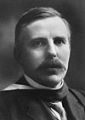
汤姆孙的原子结构模型的困难
勒纳特（P.Lenard 1864～1947）
长冈半太郎（Hantaro Nagaoka 1865～1950）
盖革（H.Geiger 1882～1945）和马斯顿（E.Marsden 1889～1970）
α粒子的散射实验
卢瑟福（Sir E .Rutherford 1871～1937）
于1911年提出“核式结构模型”
“就像一枚15英寸的炮弹打在一张纸上又被反射回来一样，”
E. Rutherford (1871-1937)

Slide 19
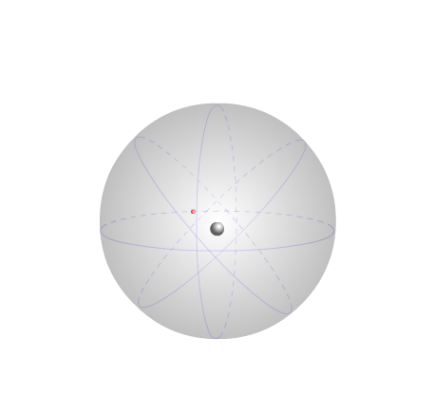
卢瑟福模型于汤姆孙模型的主要区别
汤姆孙认为正电荷均匀分布在整个原子体积内，而卢瑟福认为正电荷集中在占原子大小万分之一的小范围内，电子在正电部分的外边。从实验角度看，怎么判断哪个模型是正确的呢？

Slide 20
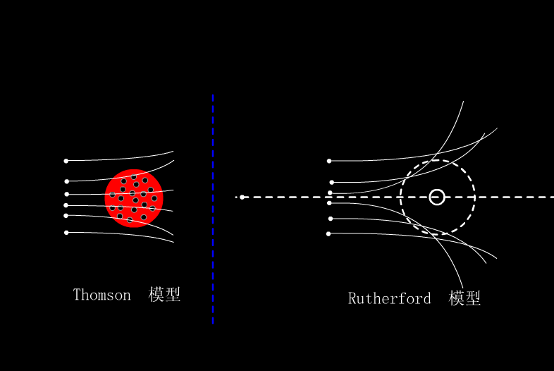

Slide 21
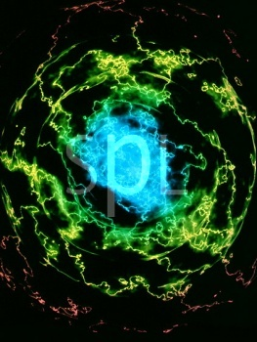
电子云

Slide 22
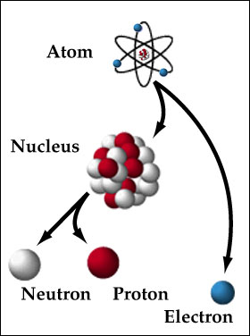

Slide 23
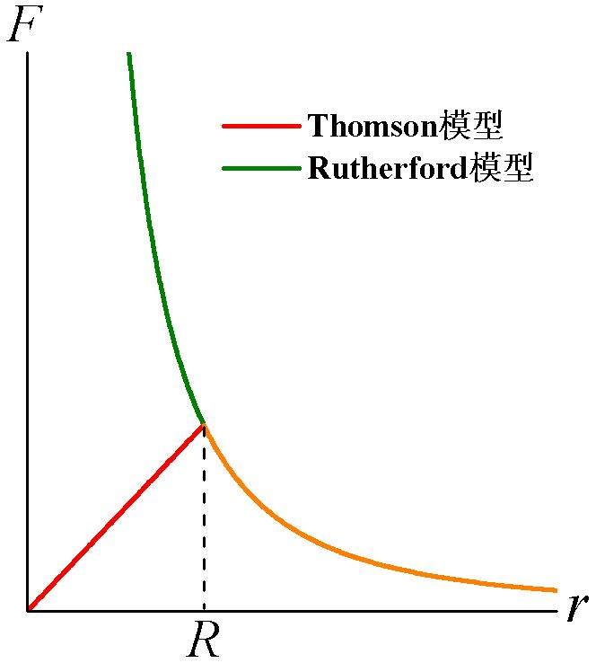
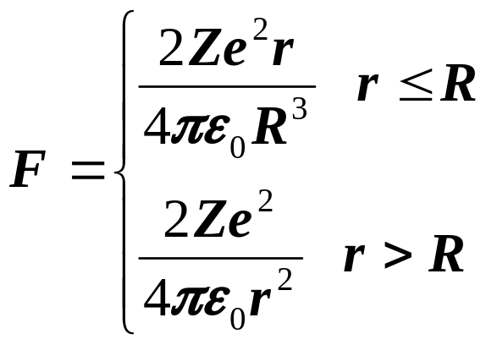
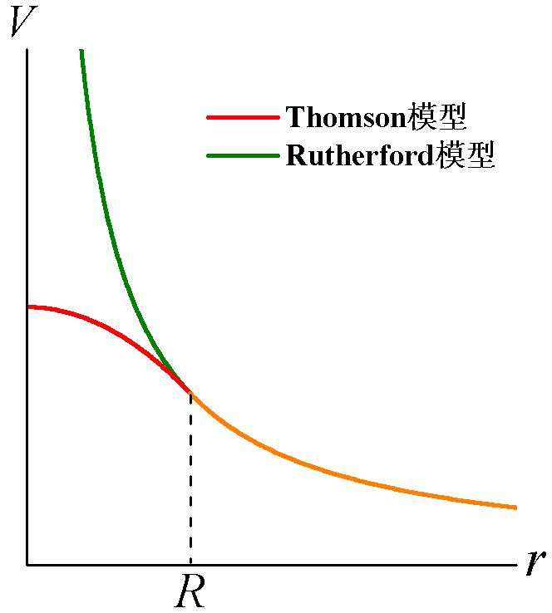
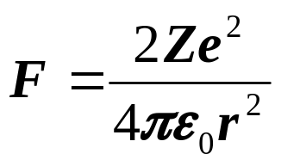
T模型
α粒子易穿过原子，只能发生小角度散射。
R模型
距核愈近力愈大， α粒子可能被大角度散射。

Slide 24
1、α粒子的散射实验
“在我年轻时，我观察过α粒子的散射，并且盖革博士（助手）在我的实验室中仔细地研究了它。他发现在重金属薄片中，α粒子的散射一般是微小的，约一度左右。有一天盖革走过来对我说，‘你是否认为跟我搞放射性方法的年轻人马斯顿应该开始作一点研究？’我说，为什么不让他查看一下是否α粒子能有大角度的散射？’ ……”
……卢瑟福

Slide 25
结果：绝大多数散射角小于2度；约1/8000 散射角大于90度，有的几乎达180度。
大角散射是值得注意的现象。
“……然后，我记得是在两三天以后，盖革十分兴奋地跑来告诉我，‘我们已经能够看到某些散射粒子向后方跑出来了……’那直是我一生中从未有过的最难以置信的事件，它几乎就象你用15吋的炮弹射击一张薄纸，结果炮弹返回来击中了你那样也令人难以置信！”
……卢瑟福

Slide 26
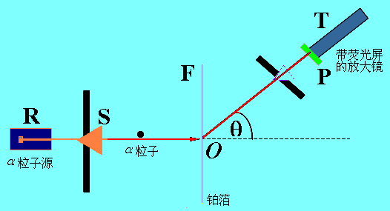

Slide 27
α粒子与原子的相互作用
原子整体
原子内部
α
负电部分—电子
正电部分
T模型
R模型—核

Slide 28
当α粒子在原子的外边时，由于原子的正负电荷相等，且球对称分布，原子对α粒子没有库仑相互作用力。如果考虑到α粒子接近原子时，原子可能会极化，那么力也是微小的。
当α粒子进入原子的内部时，会受到正负电荷的作用。

Slide 29
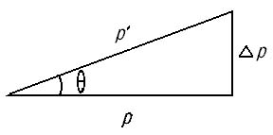
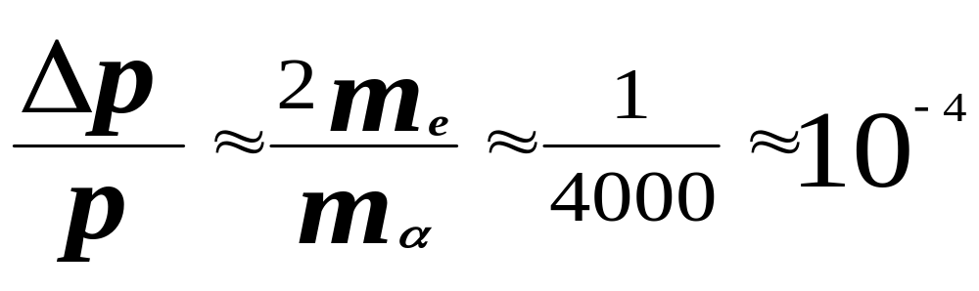
首先，考虑α粒子与负电荷——电子的相互作用

Slide 30
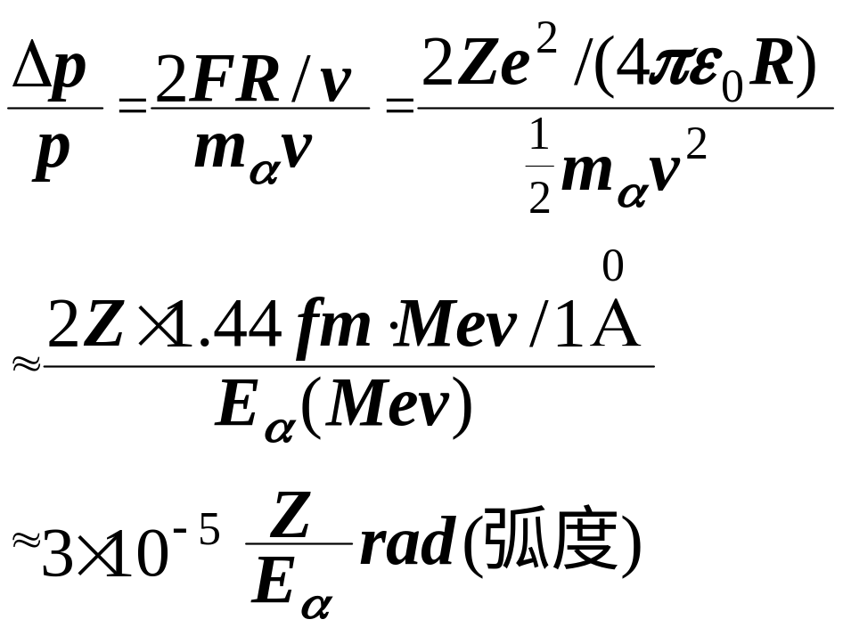
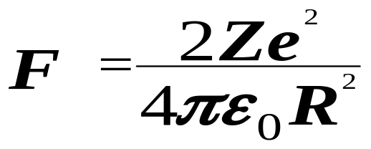
其次，讨论α粒子与正电荷的相互作用
汤姆孙模型
E_{α}=5.0 MeV ，
Z(金)=79 ，
θ _{max}<10⁻³弧度≈0.057º。

Slide 31
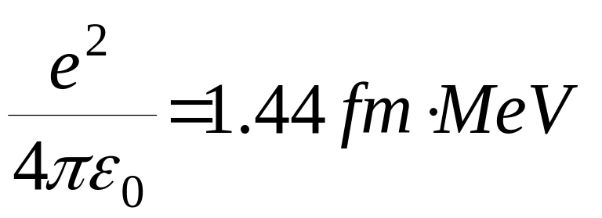
式中用到了电子电荷常数的一种有用表示法（请
读者证明，并在以后理解其涵义）：
fm代表费密，是长度单位，1fm=10⁻¹⁵m=10⁻⁵Å ；
在式中取原子半径R≈1Å ；Eα代表α粒子动能，
以MeV为单位。

Slide 32
也许有人会说多次小角散射会产生一个大角散射，但是由于每次小角偏转的方向都是无规则的，因此，要最终发生大角偏转的几率是十分小的；可以估计，产生90°偏转的几率约为10⁻³⁵⁰⁰！而盖革和马斯顿得到的实验值却为八千分之一！
然而，按照卢瑟福模型，原子的正电荷+Ze集中在原子球中心，α粒子与原子球的相互作用如图所示，α粒子进入球体后，相互作用力仍与ｒ^{２}成反比，越靠近球心受到的力越大，有可能被反弹回来，产生大角散射。

Slide 33
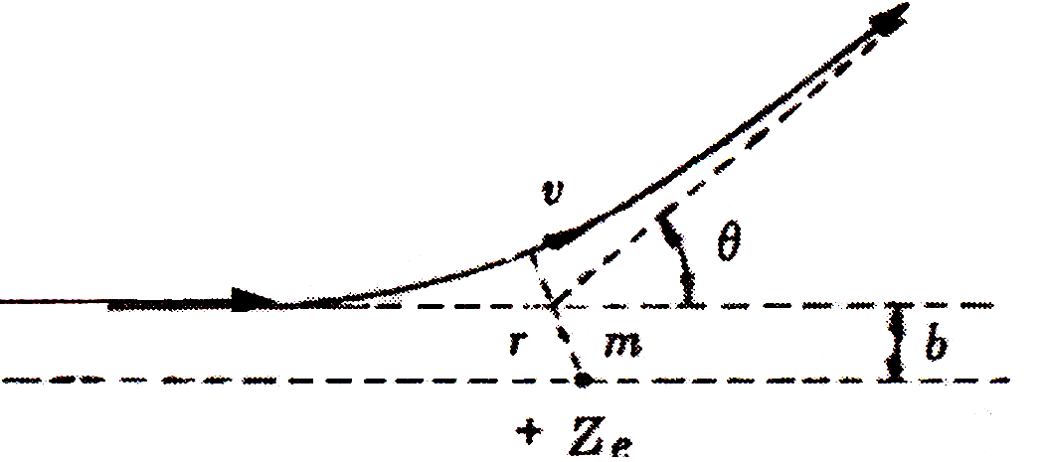
卢瑟福模型

Slide 34
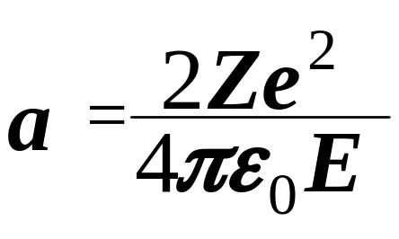
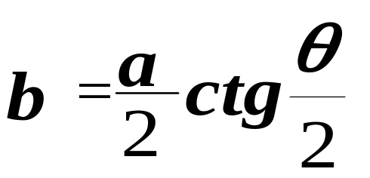
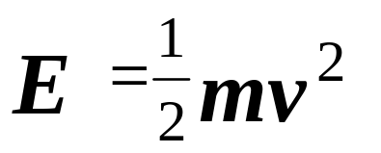
2、α粒子散射理论
库仑散射公式的推导：
由经典力学可以证明带电粒子的运动路径是双曲线，散射角θ与瞄准距离b有如下关系：
a为库仑散射因子，b是瞄准距离

Slide 35
在推导库仑散射公式之前，我们对散射过程作了一些假定：
（i）只发生单次散射；
（ii）只有库仑相互作用；
（iii）核外电子的作用可以忽略；
（iv）靶核静止。
后面我们将讨论这四个假定中哪个是成立的，哪个是可以排除的。

Slide 36
先考虑第四个假定——靶核静止
这在实验中往往是不可能做到的，一般说来，靶核在与入射粒子相互作用时总有反冲。这样，我们就要考虑两体相互作用的一般过程。那时，为了使库仑散射公式仍旧成立，只要对式中几个参量作一些概念上的修正：
1.把θ理解为质心系（即把原点放在两体的质心上的坐标系）中的散射角θ_{c}，
2.把E理解为质心系中的能量。

Slide 37
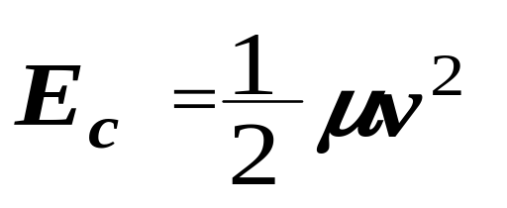
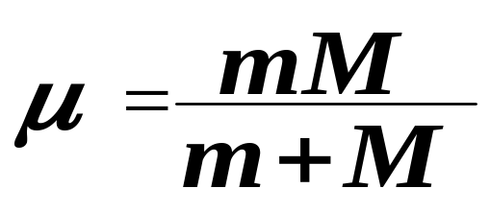
质心系能量的定义是在质心系中相互作用的两粒子的动能之和，即
其中m、M分别为入射粒子和靶核的质量。经过这样的修正，库仑散射公式在一般情况下均成立。不过，当m<<M时，这样的修正是可以忽略的。

Slide 38
例：²¹⁴Po（ RaC′）放射出α粒子，其能量为
7.68MeV，当它在金箔上散射时，按前式
可求出b与θ的关系，如下表所示。
散射角与瞄准距离
瞄准距离b（fm）
散 射 角 θ
10
112°
100
16.9°
1000
1.7°

Slide 39
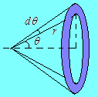







卢瑟福散射公式的推导：
n
现在要问：入射粒子打在这环上的可能性是多少呢？

Slide 40
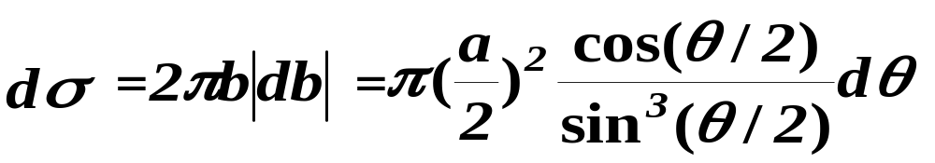
设一薄箔的面积为A，厚度为t（薄箔很薄，以致薄箔中的原子对射来的α粒子前后不互相遮蔽，这个假使后面将进一步讨论），单位体积中的原子数为N，环的面积为dσ=2πb·|db|，则

Slide 41
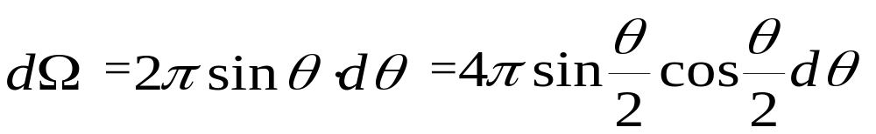
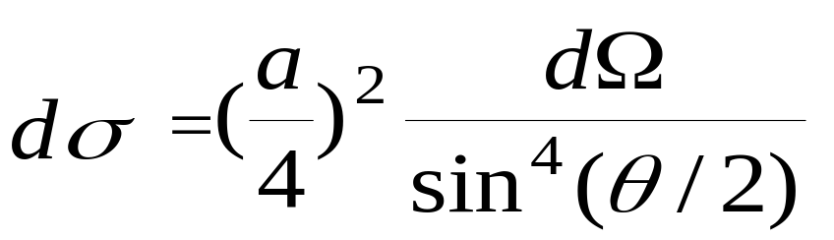
整个薄箔有许多这样的环，对应于一个原子核就有一个环，共有NAt个环，总的环面积为dΣ=NAt dσ，

Slide 42
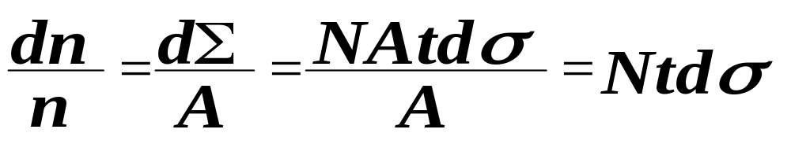
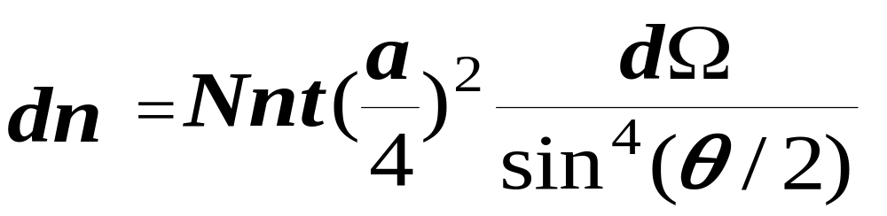
若有n个α粒子打在薄箔A上，则在dΩ方向上测量到α粒子数应为dn，几率为

Slide 43
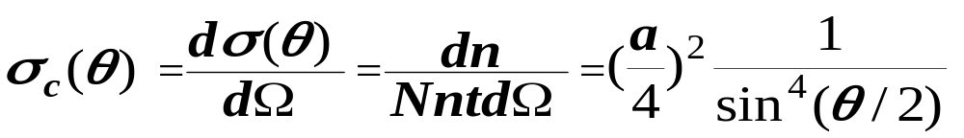
定义微分截面：
代表对于单位面积内每个靶核，单位入射粒子、单位立体角内的散射粒子几率。
σ具有面积的量纲，通常以靶恩（简称靶，符号b，1b=10⁻²⁸m²）作为截面的单位。
相应的微分截面σ_{C}(θ)的单位为b/sr，其物理意义是：α粒子散射到θ到θ—dθ之间、那么一个立体角元dΩ内每个原子的有效散射截面。

Slide 44
必须指出，在以上推导中假定原子核是不动的。如果抛弃这一假定，那末卢瑟福公式仍成立，但是它是对质心坐标系的。这个表达式在理论上是非常重要的，但在实际使用时，必须把它转到实验室坐标系。

Slide 45
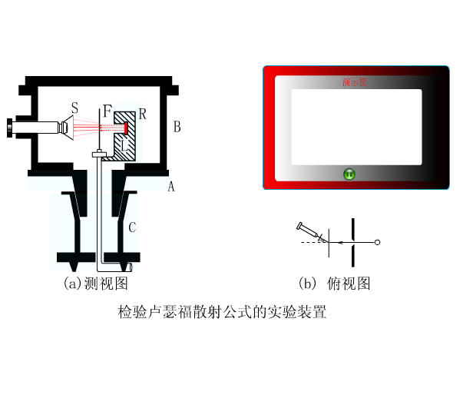
盖革和马斯顿实验：
3、卢瑟福理论的实验验证
卢瑟福理论是建
立在原子的核式结构
模型基础之上的，即
原子中带正电部分集
中在原子中心很小的
体积中，但它占有整
个原子99.9%以上的
质量，α粒子在它外
边运动，受原子全部正电荷+Ze的库仑力作用。若实际情况
确是如此，那么实验结果应该与理论公式相符。

Slide 46

从卢瑟福公式可以看到以下四种关系：
A. 在同一α粒子源和同一散射体的情况下，dn与sin⁴(θ/2) 成反比，即dn·sin⁴(θ/2) =常数；
B. 用同一α粒子源和同一种材料的散射体，在同一散射角，dn与散射体的厚度t成正比；
C. 用同一散射物，在同一散射角，dN与E²成反比，即dn·E²=常数，或dn·v⁴=常数；
D. 用同一α粒子源，在同一散射角，对同一Nt值，dn与Z²成正比。

Slide 47
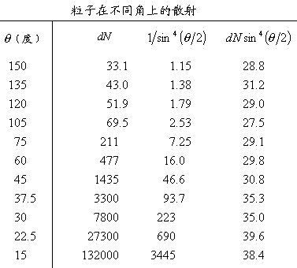

Slide 48
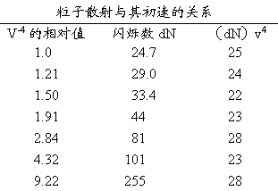

Slide 49
对于卢瑟福从公式得出的前三个结论，盖革和马斯顿1913年在实验中得到了证明。1920年，查德维克（J。Chadwick）改进了装置，用卢瑟福公式（第四个结论）第一次直接通过实验测出了原子的电荷数Z。通过比较，证明了原子的电荷数Z等于这元素的原子序数。这个结论与从其它角度对原子结构所作的考虑相符合，这就进一步有力地证明了卢瑟福公式的正确性。

Slide 50
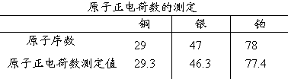
应该指出，在物理学中，许多在经典物理中成立的公式，在量子物理范畴内就不对了。但卢瑟福公式则是很少几个公式中的一个，它按经典物理导出，而在量子物理中仍保持原来形式。

Slide 51
4、原子核大小的推断
在推导卢瑟福散射公式时，我们把原子核看作一个点，且只考虑库仑力。但事实上，每个原子核都有一定的大小，而且，当入射粒子与原子核靠得足够近时，作用力不再是纯库仑力，那时，卢瑟福公式与实验结果就会产生明显偏差。
入射粒子能与原子核接近到什么程度呢？我们现在来算出这一最近距离r_{m}，如果那时的卢瑟福公式仍旧正确，那末原子核的大小肯定小于r_{m}；r_{m}至少可作为原子核线度的一个上限。

Slide 52
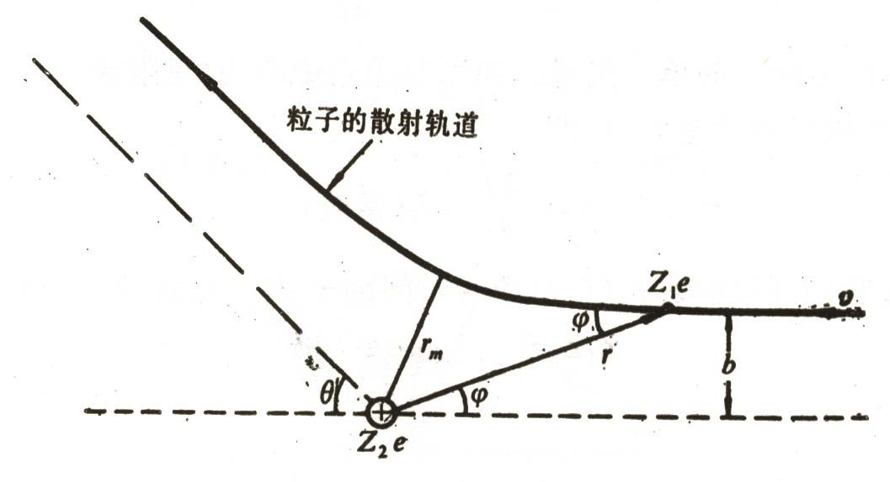
也许有的同学会说：既然已经有了库仑散射公式，那么当θ=180°时不就可以得到最小的b值吗？其实b的定义是入射α粒子与固定散射体无相互作用情况下的最小直线距离。而我们要讨论的是两个粒子在有相互作用时能够靠近的最小距离。r_{m}与瞄准距离b是两个不同的概念。

Slide 53
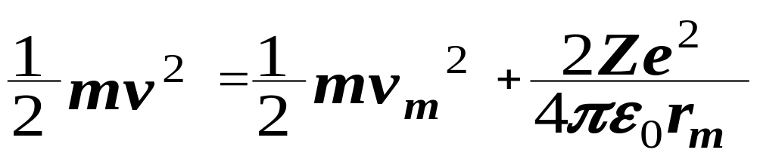
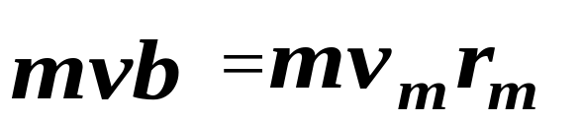
设α粒子离原子核很远时的速度为v，r = r_{m}时速度为v_{m}。当r = r_{m}时，r最小，因此那时的径向速度为零，只有切向速度，这就是所谓“近日点”的特征。因能量守恒要求有
又因α粒子在中心力场中运动，所以有角动量守恒

Slide 54
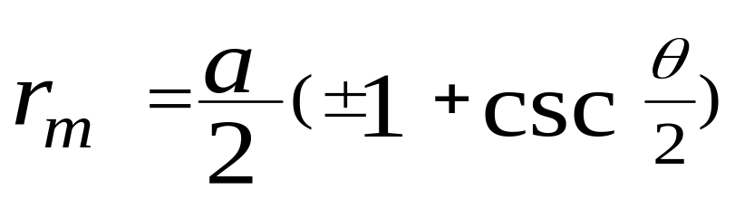
由此可以解出：
正号相应于排斥的情况，例如α粒子的散射；负号是吸引的情况，例如入射粒子带负电。请读者注意，上式对于两体相斥或相吸都成立。

Slide 55
从上式可知，当θ=180°时，r_{m}达到最小值：r_{m} = a ，这就是两体在斥力场中对心碰撞时能靠近的最小距离，这也是库仑散射因子a的物理意义的又一种表述方式。
于是，我们得到这样的结论：假如当θ=180°时卢瑟福公式仍旧成立，那末散射体的原子核线度的上限就是a ；显然，当入射粒子的能量增大时，a减小，对原子核大小的估算就越接近事实。
实验证明，当²¹⁰Po的α粒子（5.3MeV）对₂₉Cu作θ=180°散射时，卢瑟福公式仍旧成立。利用上式可以算出，那时的a=15.8fm，因此，铜的原子核半径一定小于15.8fm。

Slide 56
5、对α粒子散射实验的回顾与一些说明
薄箔中的原子对射来的α粒子前后不互相遮蔽：
例如所用金箔的厚度约5×10⁻⁷m。可是金原子的直径只有差不多3×10⁻¹⁰m，这样还有一千多个原子的厚度。但如果考虑原子核与原子半径之比至多是fm/Å≈10⁻⁵，原子核的几何截面至多是原子的10⁻¹⁰，则原子核很小，核间的空间很大。这样，前后遮蔽的机会不大。如果厚度增加，当然遮蔽的机会就大起来。

Slide 57
通过金属箔的α粒子只经过一次散射：
α粒子通过金属箔，经过了好多原子核的附近，实际是经过多次散射的。但如上段所说，原子核很小，核间空间很大，因此， α粒子通过金属箔时，多次很接近原子核的机会还是不大。只有瞄准距离b小时，散射角才大。实际观察到的较大的θ角散射可以设想是由于一次大角散射和多次小角散射合成的。但多次小角散射左右上下各方向都有可能，合并起来会抵消一部分，而且每次都小，合并产生的方向改变比一次大角散射要小。因此有大角散射存在的情况下，小角散射可以不计。一次散射理论可以适用。

Slide 58
至于实际观察到较小的角散射，那是多次小角散射合成的。既然都是小角散射，哪一个也不能忽略，一次散射理论就不适用。这就说明为什么在前表中，那些在45°以下的散射与理论不符，而45°以上的大角散射大体上与理论符合。而原子的核式结构的证实是依据大角散射的，所以这里所说复杂情况不影响结论。

Slide 59
关于小角处的卢瑟福公式：
从公式看出，当θ角很小时，在dΩ立体角内接受到的出射粒子数dN可能大于入粒子数N，在θ非常小时，dN甚至可以趋于无穷大。这显然是不通的。小角相当于大的碰撞参数，那时，在一般的实验条件下，核外电子的作用可以忽略的假定就不再成立。在b达到原子大小时，由于原子呈中性，库仑散射就根本不会发生。因此，在小角时，不考虑核外电子屏蔽效应的卢瑟福公式不再正确。

Slide 60
§1.3 同位素
本世纪初已发现有原子量不同而化学性质相同的元素。这些元素既有相同的化学性质，因而有相同的元素名称，在化学周期表中处在同一地位，有相同的原子序数，这些称为同位素。例如自然界中的氧含有三种同位素，它们的原子量很近于16、17和18。碳在自然界中也有两个同位素，除原子量为12的同位素外，还有一个原子量接近13的同位素，原子量是以碳12的质量定为12.0000为标准的。下表中开列了少数元素的同位素及它们的质量（以碳12为标准）和自然界的含量。

Slide 61
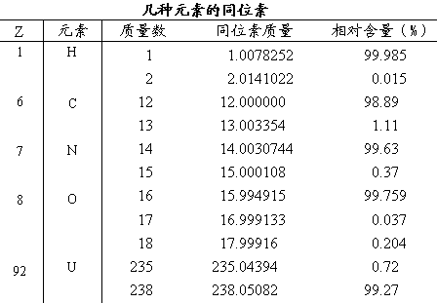

Slide 62
卢瑟福模型的意义和困难
A、意义
1. 最重要的意义是提出了原子的“核式结构”，即提出了以核为中心的概念，从而将原子分为核外与核内两个部分（我们在日常生活中主要只接触到核外这一部分），并且大胆地承认了高密度的原子核的存在。
2. 卢瑟福散射不仅对原子物理起了很大的作用，而且这种以散射为手段研究物质结构的方法，对近代物理一直起着巨大的影响。一旦我们在散射实验中观察到卢瑟福散射所具有的特征（所谓“卢瑟福影子”），我们就能预料到，在研究的对象中可能存在点状的亚结构。

Slide 63
同位素的质量和相对含量可由光谱的方法加以测量。另有一类利用磁场和电场对离子径迹的作用的方法，这样装置的仪器
称作质谱仪和质谱计。前者主要是测量各种同位素的质量的，也可以从而估计含量；后者主要是用来辩认同位素和测量含量的。质谱仪和质谱计有好几种设计，这里不介绍了。
一种元素的诸同位素既有相同的原子序数，它们的原子核所带正电量是相同的，核外电子数因而也相同。可是质量不同，可见差别在原子核上。这是在原子核物理学中要讨论的。

Slide 64
3. 卢瑟福散射为材料分析提供了一种手段。1967年，美国送了一只飞行器到月球上，器内装有一只α源，利用α粒子对月球表面的卢瑟福散射，分析了月球表面的成分，把结果发回地球。这一结果与1969年从月球取回样品所作分析结果基本符合，从此，卢瑟福散射日益为各实验室采用，成了材料分析的有力手段。按此原理制成的“卢瑟福谱仪”现已成为商品。

Slide 65
B、困难
任何伟大的创造，经常在解决老问题的同时又孕育着新的问题。卢瑟福模型也不例外。
卢瑟福模型与太阳系有极大的相似之处：它们都受1/r²力支配；体系总质量99.9%都集中在中心（原子核或太阳）。但是太阳系内的作用力是万有引力，而原子内则是库仑力，这个差异立刻带来下述卢瑟福模型三个困难中的第一个困难：

Slide 66
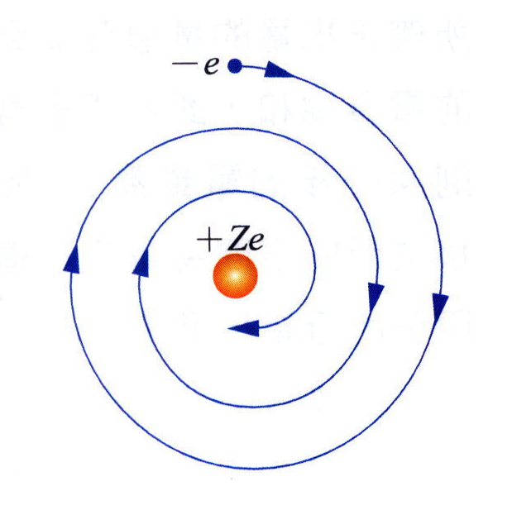
1.无法解释原子的稳定性。由电动力学知，带电粒子作加速运动时都要以发射电磁波的方式放出能量，故电子就不能永远绕着原子核转下去。电子在绕核作转动（加速运动）中不断向外发射电磁波而不断失去自己的能量，以致绕转的轨道半径越来越小，形成电子向着核作螺旋形的运动，最后在非常短的时间内（10⁻⁹s的数量级）掉到核内去，从而使正负电荷中和，原子全部崩溃（原子坍缩）。然而，在现实中并没有发生，非但原子没有崩溃，连丝毫变化都未曾有过。几百年前的金到今天还是金，这就证明原子是相当稳定的——但行星模型无法解释这一事实。

Slide 67
2.无法解释原子的同一性。按照经典力学知道，今天的太阳系是由当初形成时宇宙的初始条件决定的，不同的初始条件不可能形成相同的结果，宇宙的变化是浩瀚莫测的，因此不可想象还存在着第二个完全一样的太阳系。然而，原子的现实情况就不同了。我们轻而易举就能找到相同的原子，来自美国的铁、苏联的铁，甚至在月球上的铁，同中国的铁在原子结构上并没有丝毫差异。这种原子的同一性按经典的行星模型是无法理解的。

Slide 68
3.无法解释原子的再生性。在太阳系中，一旦有慧星撞击到行星，则这颗行星原来的状态将被打乱且永远不可能再恢复到原来的状态——这是大家熟知的常识。那末在原子中的情况又是怎样的呢？一个原子在同外来粒子相互作用后，一旦这外来客体远离，这个原子便马上又恢复到原来的状态，就象未曾发生过任何事情一样。原子的这种再生性，又是卢瑟福模型所无法说明的。

